Slide 1
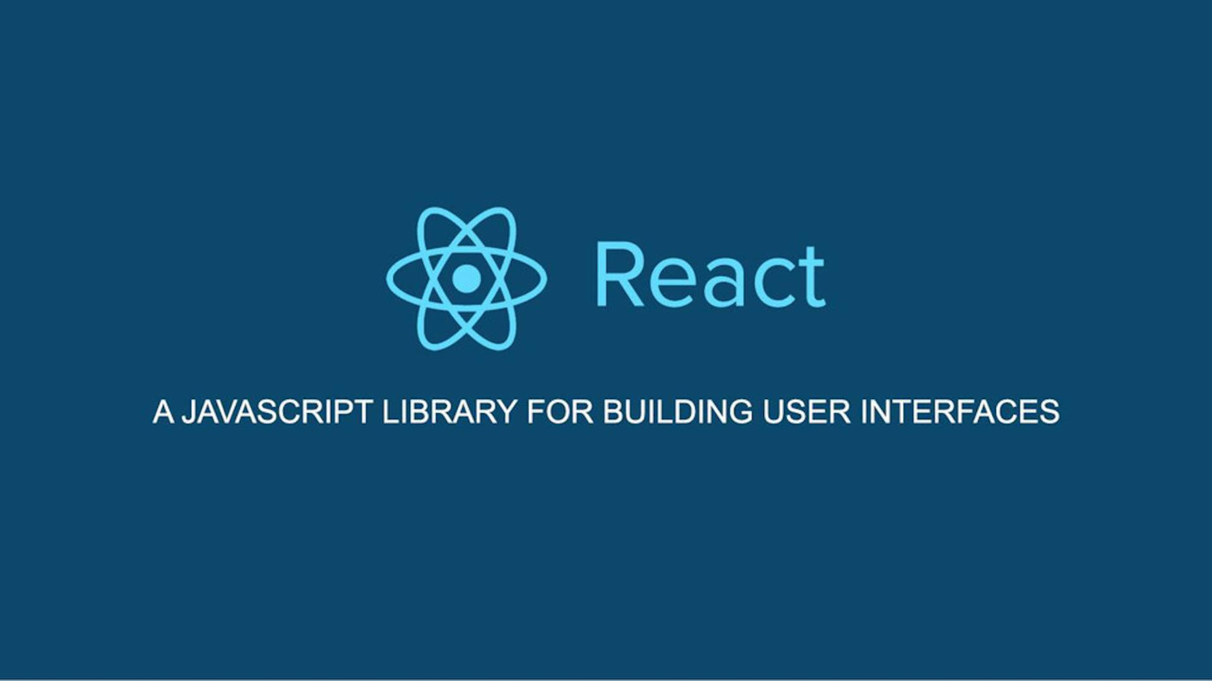

Slide 2
交流主题
前端发展的几个阶段
Reat主要解决了什么问题？
剖析React那些小九九
React有哪些坑？
React的生态圈

Slide 3
前端发展的几个阶段
第一阶段——原生JS
第二阶段——jQuery
第三阶段——MVC模式
第四阶段——MVVM模式
各个浏览器厂商有着不同的标准
原始dom操作 类似document.getElementById()
有一套更为便捷的API，开发者不再需要关注浏览器之间的差异问题
不足之处，数据和UI之间是零散的。实现具体逻辑的同时还需要关注HTML元素之间的层级关系
数据绑定在UI上，实现具体逻辑时不再需要关注UI元素
缺点：model/view/control之间强依赖性，不易于变更
前后端分离，提高生产效率
数据双向绑定，可以更多的精力来实现业务逻辑
缺点：双向绑定增加了debug找问题的难度 （可通过记录日志跟踪来解决); 强依赖model的结构不易复用view

Slide 4
MVVM模式的框架
Knockout
先驱
声明绑定
没有组件的概念
React
Virtual Dom
提供JSX语法
组件是函数
有个性、灵活
犹如Java生态圈
Vue
简单入手
性能好，容易优化
便捷的API
犹如.NET生态圈
Angular
本身就很完整
学习成本高
圈子大
性能慢

Slide 5
React解决了什么
虚拟dom，提升性能
模块化组件，使view更容易被复用
提供开箱即用的服务器端渲染，解除了服务器端对浏览器的依赖
声明式编程，让创建交互式界面更简单，让代码可读性强

Slide 6
剖析React的那些小九九
组件定义，它们之间有什么区别
JSX语法
元素渲染
组件的生命周期
常用的API

Slide 7
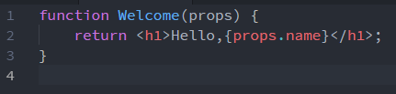
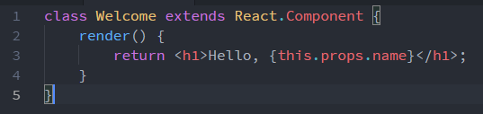
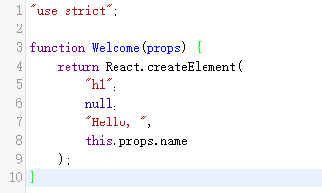
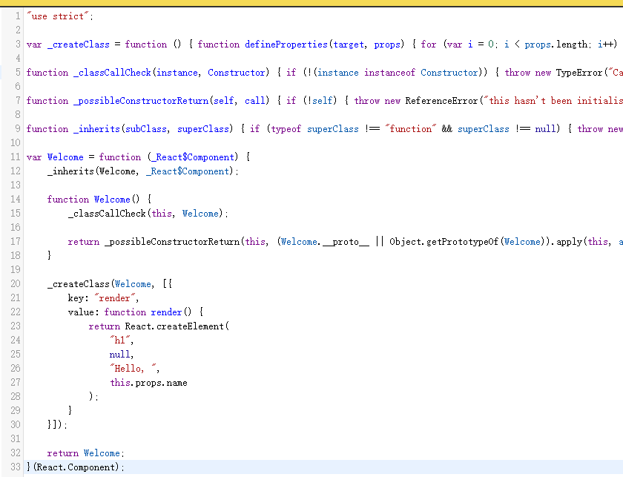
组件的定义方式
函数定义
轻量级，没有生命周期
没有局部state
适用于数据展现的组件
使用Babel编译后
类定义
有生命周期
局部state
适用于较复杂的组件
使用Babel编译后

Slide 8
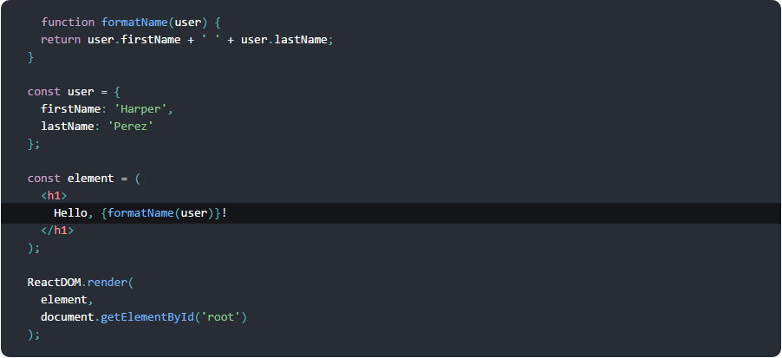
JSX语法
这种看起来可能有些奇怪的标签语法既不是字符串也不是 HTML。
它被称为 JSX， 一种 JavaScript 的语法扩展。 我们推荐在 React 中使用 JSX 来描述用户界面。JSX 乍看起来可能比较像是模版语言，但事实上它完全是在 JavaScript 内部实现的。

Slide 9
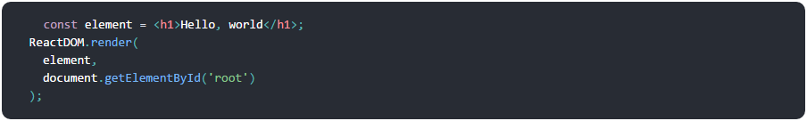
元素渲染
元素是构成 React 应用的最小单位。它用来描述你在屏幕上看到的内容
将元素传递到ReactDOM.render() 的方法来将其渲染到页面上

Slide 10
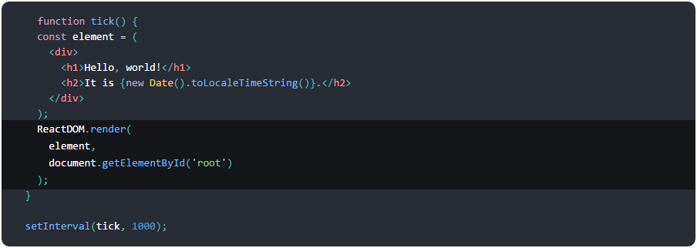
React 元素都是immutable 不可变的。当元素被创建之后，你是无法改变其内容或属性的。一个元素就好像是动画里的一帧，它代表应用界面在某一时间点的样子。
React DOM 首先会比较元素内容先后的不同，而在渲染过程中只会更新改变了的部分。示例：Clock

Slide 11
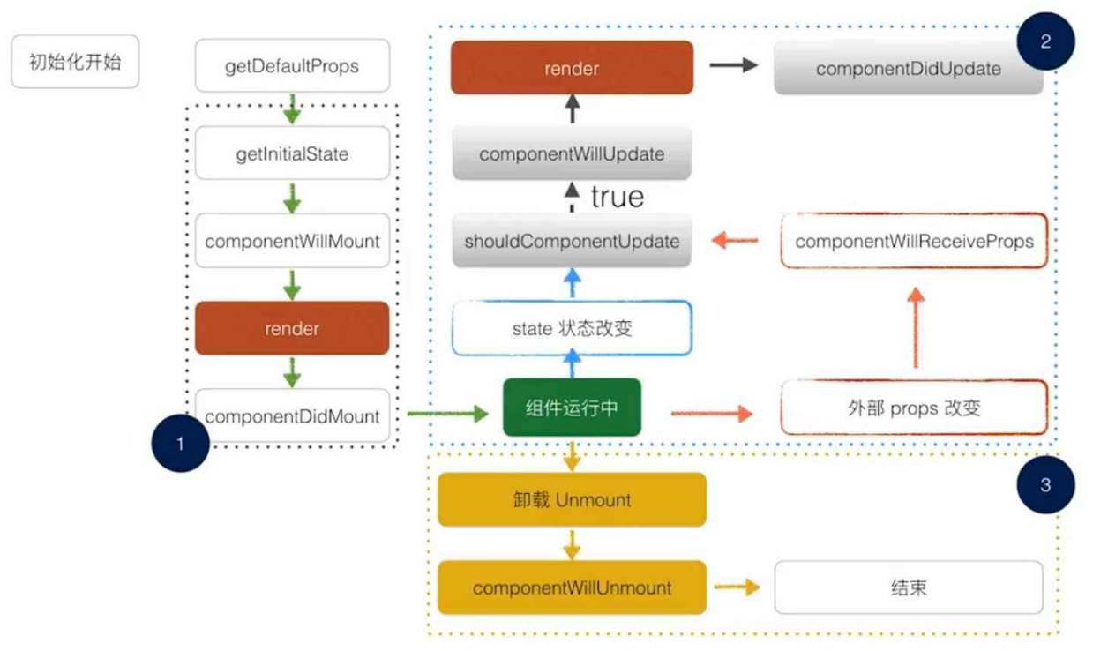
组件的生命周期

Slide 12
常用的API
setState(updater,[callback])
updater参数，是一个函数(prevState, props) => stateChange， 输出是和prevState的浅合并
callback参数，可选地回调函数，其将会在setState执行完成同时组件被重渲之后执行。 这里的逻辑推荐使用componentDidUpdate实现
方法
forceUpdate(callback)

